Slide 1
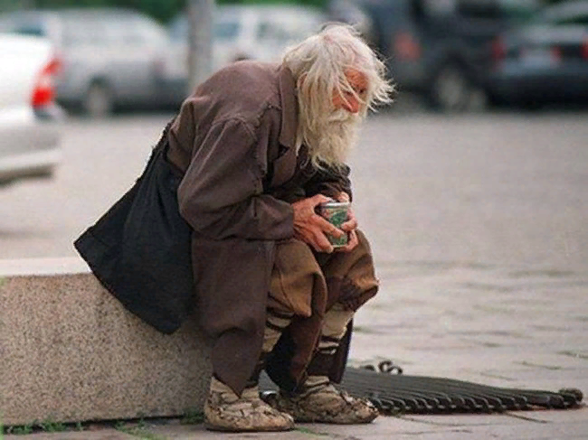
Дедушка Добри

Slide 2
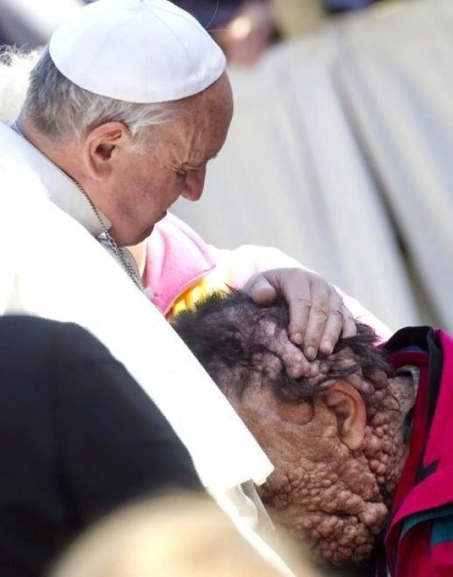
Человечность

Slide 3
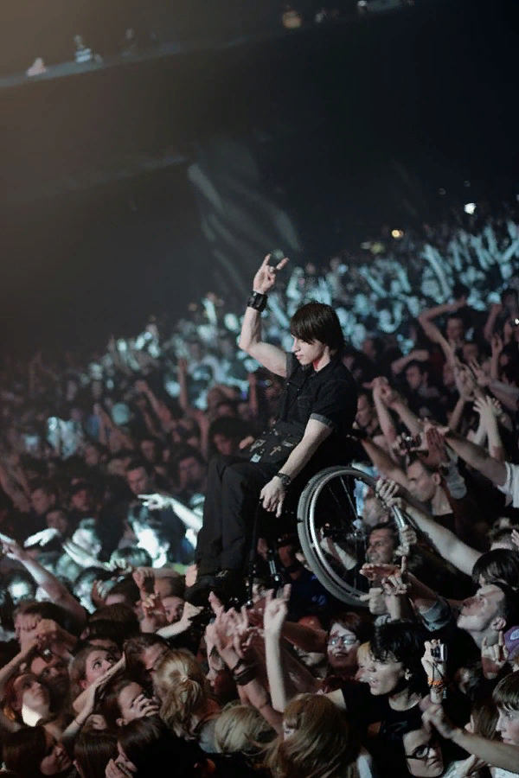
Музыка - свет

Slide 4
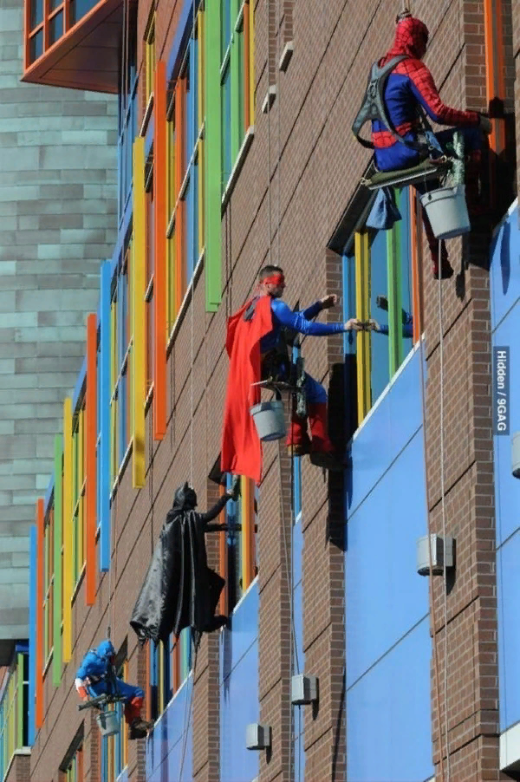
Супергерои

Slide 5
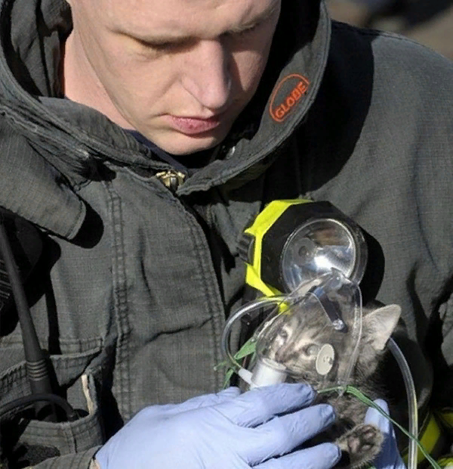
Героический поступок

Slide 6
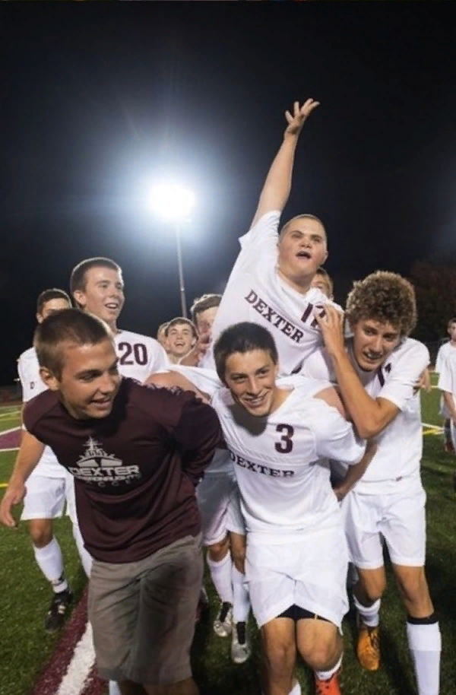
Позволить мечте исполниться

Slide 7
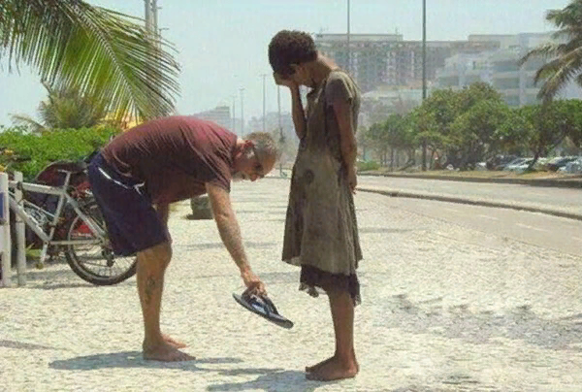
Благодарность

Slide 8
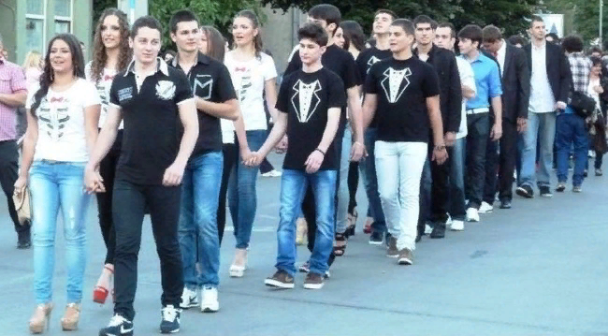
Твои пять минут блеска — чья-то целая жизнь

Slide 9
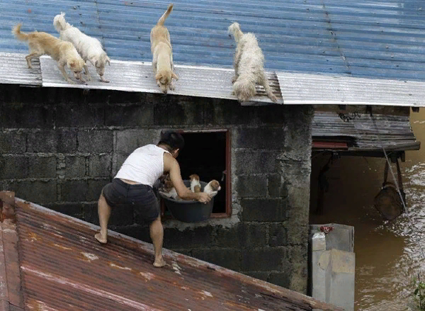
Мы в ответе за тех, кого приручили

Slide 10
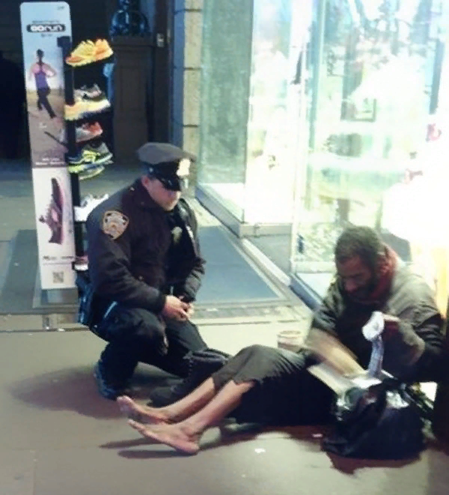
Хороший полицейский

Slide 11
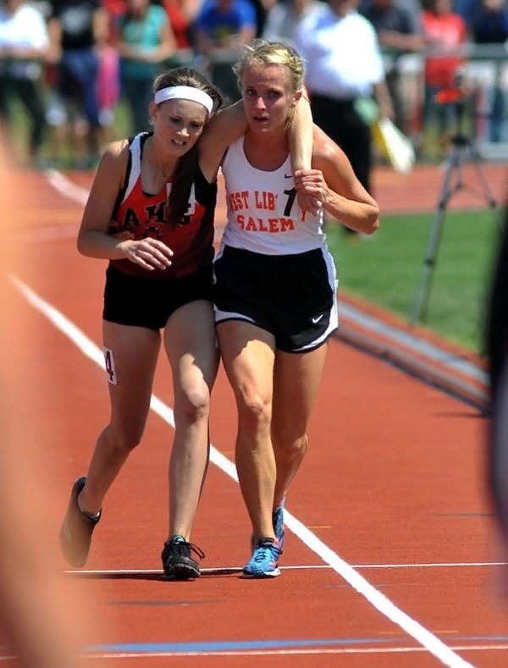
Достойная соперница

Slide 12
«Добро - совершать благие намерения, без какой либо корыстной цели и выгоды для себя».
Бердяев Н.А.
«Добро - все хорошее, положительное, все, что приносит счастье, благополучие, пользу».
Ефремова Т.Ф.
«Добро - прежде всего - счастье всех людей».
Лихачев Д.С.
«Добро - все положительное, хорошее, полезное».
Ожегов С.И.
«Добро - это то, что приближает к идеалу».
Соловьев В.С.

Slide 13
Собери пословицы. Как вы понимаете их смысл?
«От добра, кто добра не делает никому» «Кто добро творит ,тот ходит в серебре»
«Худо тому, добра не ищут»
«Час в добре побудешь – себе добра не желать»
«Кто живет в добре ,тому Бог отплатит»
«Много желать - дороже богатства»
«За худом пойдешь – ,в том и правды мало»
«В ком добра нет, добра не найдешь»
«Бедного обижать – все горе забудешь»
«Доброе имя добра не видать»

